Slide 1

Chào mừng quý thầy cô về dự giờ thăm lớp 4

Slide 2

Tập làm văn
LUYỆN TẬP XÂY DỰNG KẾT BÀI TRONG BÀI VĂN MIÊU TẢ CÂY CỐI

Slide 3
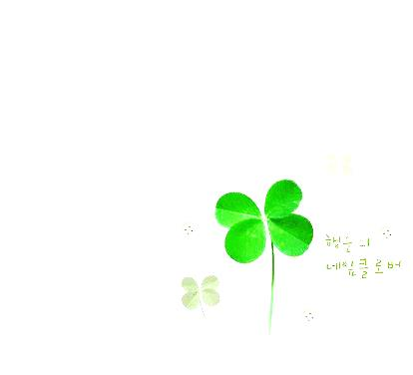
Tập làm văn
1. Có thể dùng các câu sau để kết bài không ? Vì sao ?

Slide 4
a) Rồi đây, đến ngày xa mái trường thân yêu, em sẽ mang theo nhiều kỉ niệm của thời thơ ấu bên gốc bàng thân thuộc của em. (Đề bài: Tả cây bàng ở sân trường em.)
b) Em rất thích cây phượng, vì phượng chẳng những cho chúng em bóng mát để vui chơi mà còn làm tăng thêm vẻ đẹp của trường em. (Đề bài : Tả cây phượng ở sân trường em.)

Slide 5

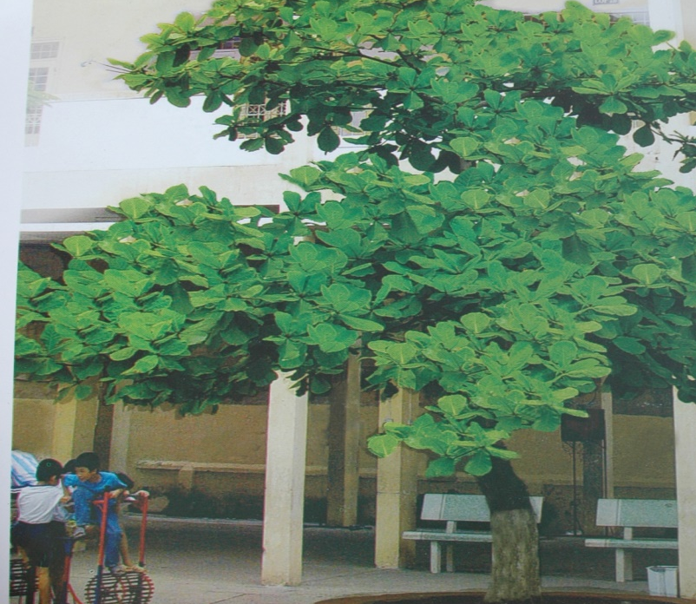
a) Rồi đây, đến ngày xa mái trường thân yêu, em sẽ mang theo nhiều kỉ niệm của thời thơ ấu bên gốc bàng thân thuộc của em. (Đề bài: Tả cây bàng ở sân trường em.)
=> Nêu được tình cảm của người tả với cây bàng

Slide 6
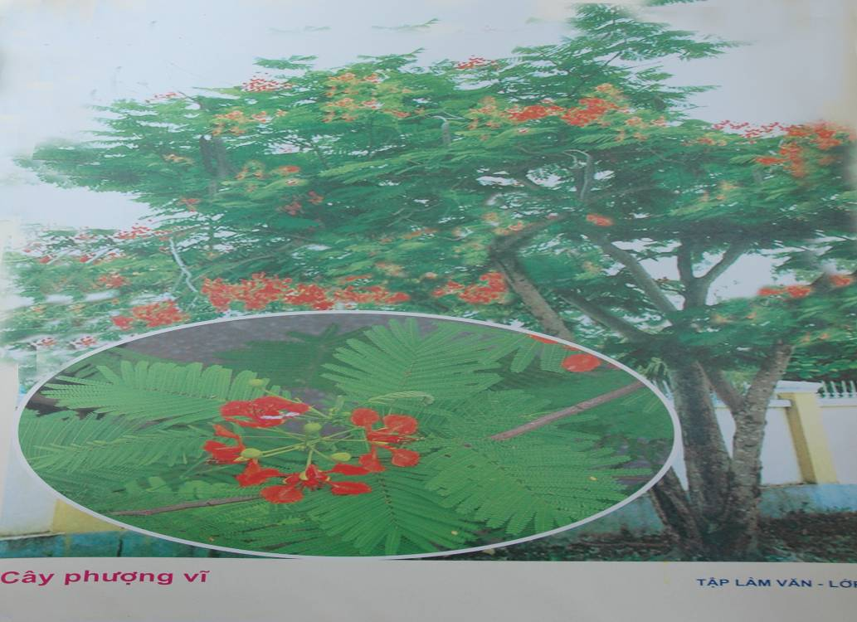
b) Em rất thích cây phượng, vì phượng chẳng những cho chúng em bóng mát để vui chơi mà còn làm tăng thêm vẻ đẹp của trường em. (Đề bài : Tả cây phượng ở sân trường em.)
=> Nêu được ích lợi của cây và tình cảm của người tả đối với cây.

Slide 7

Có mấy cách kết bài trong bài văn miêu tả cây cối ?

Slide 8
Kết bài không mở rộng | Kết bài mở rộng
Nêu cảm nghĩ của người tả đối với cây. | Nói lên được tình cảm, ích lợi, cảm nghĩ của người tả đối với cây.

Slide 9
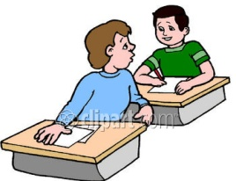
Thứ năm ngày 16 tháng 3 năm 2017
Tập làm văn
2. Quan sát một số cây mà em yêu thích và cho biết :
a. Cây đó là cây gì ?
b. Cây có ích lợi gì ?
c. Em yêu thích, gắn bó với cây dố như thế nào ? Em có cảm nghĩ gì về cây ?

Slide 10
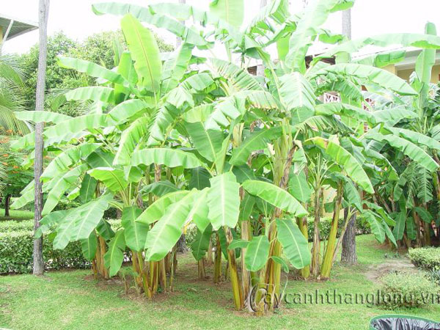
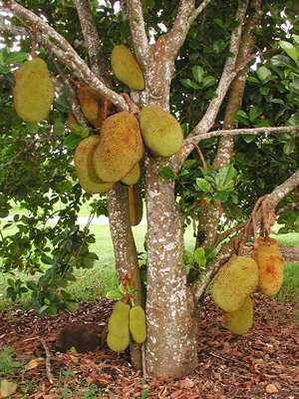
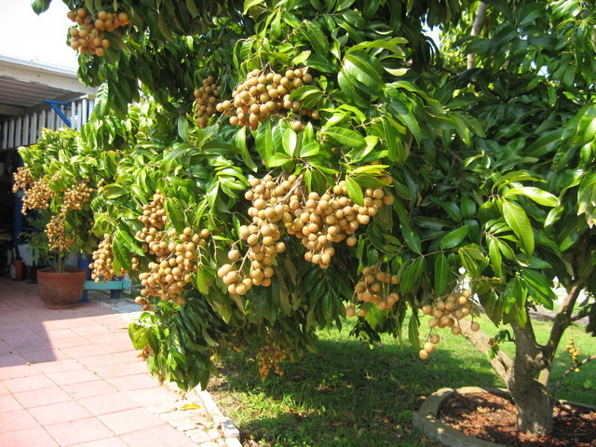

Slide 11
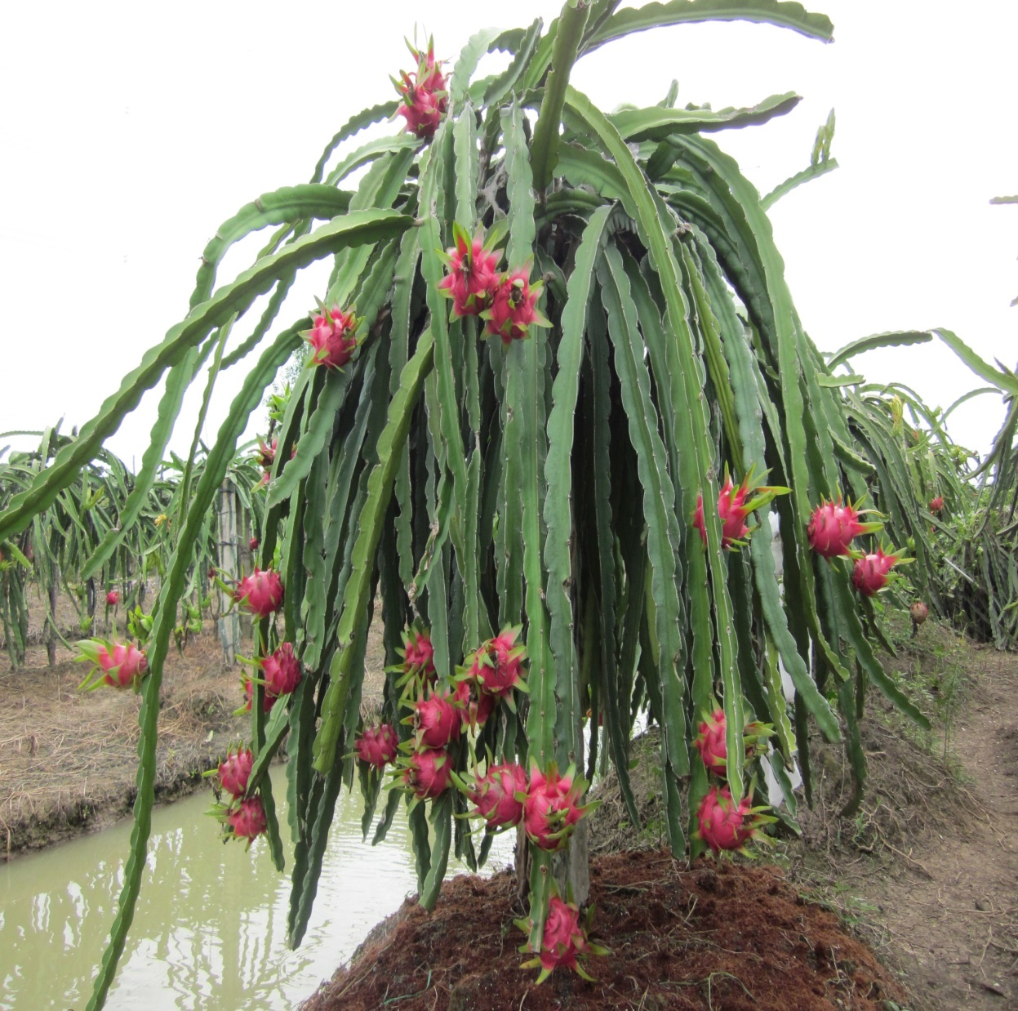
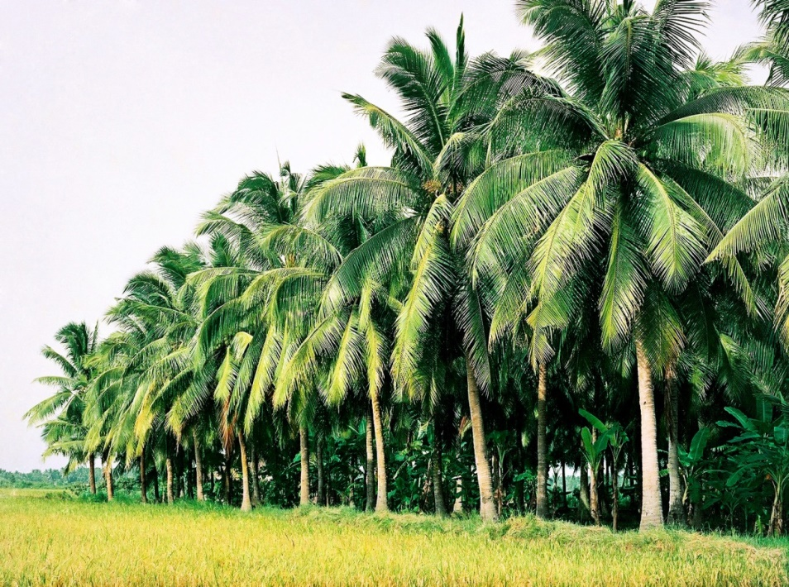
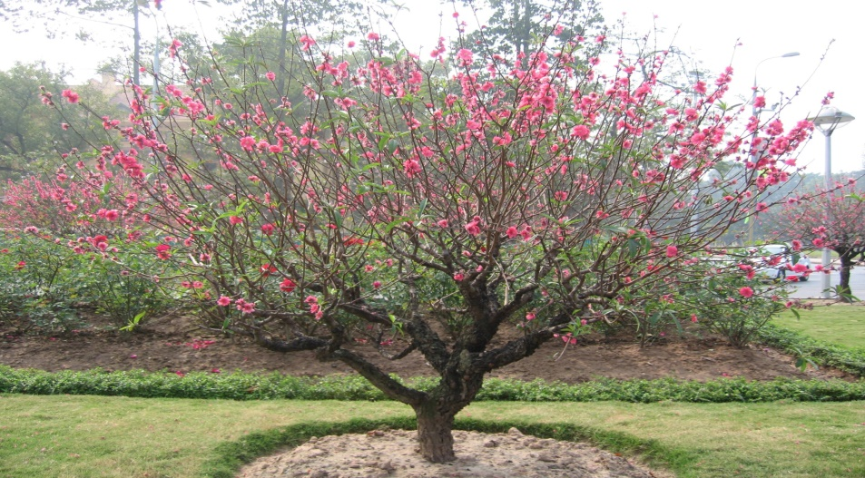

Slide 12
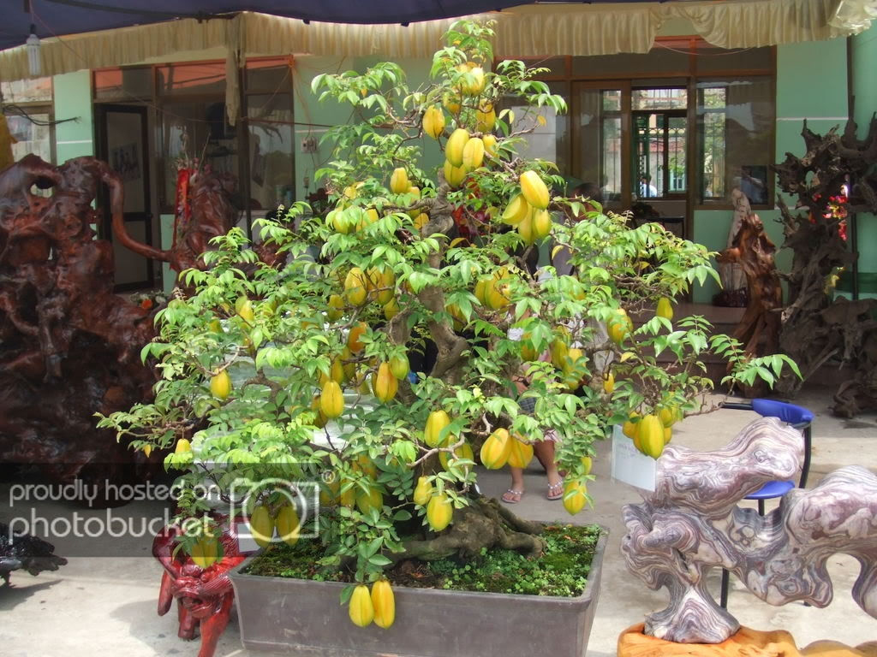
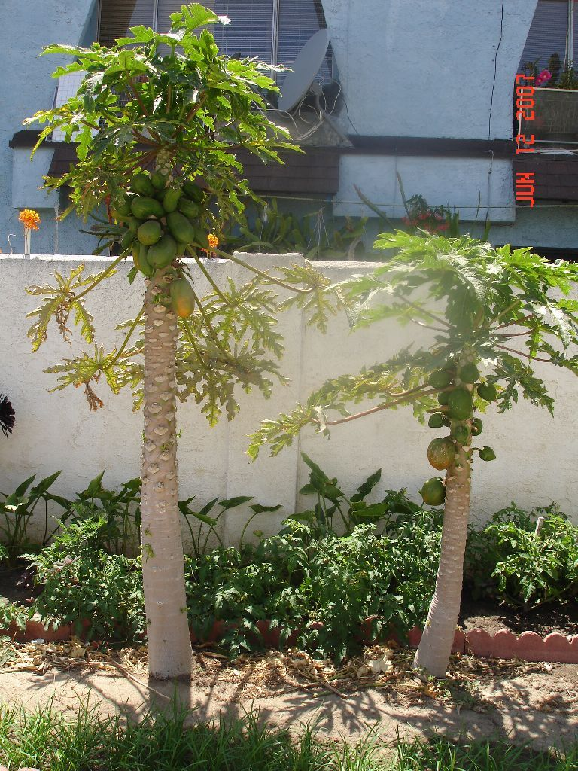
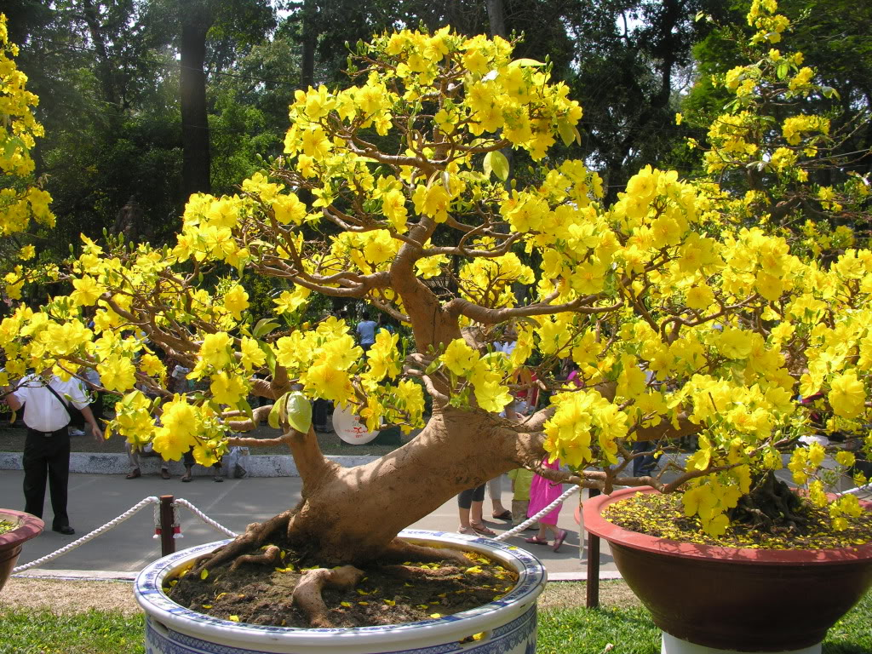

Slide 13
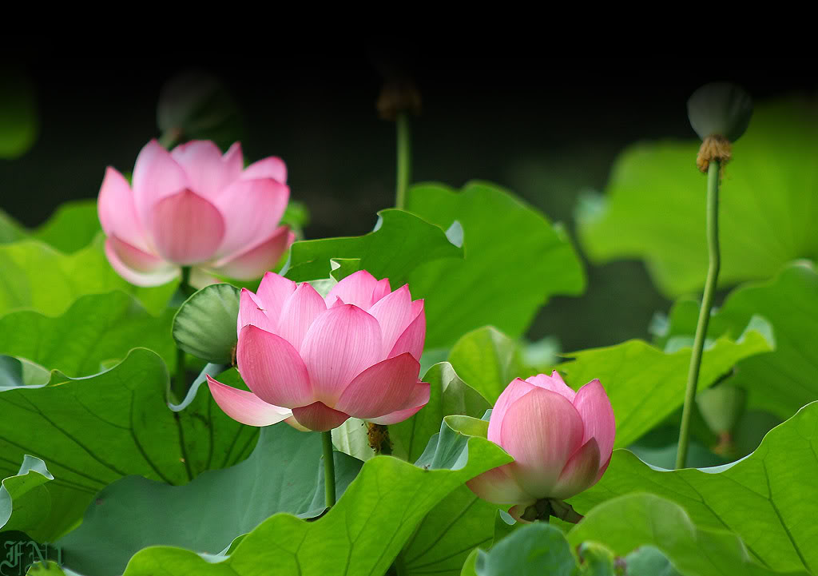
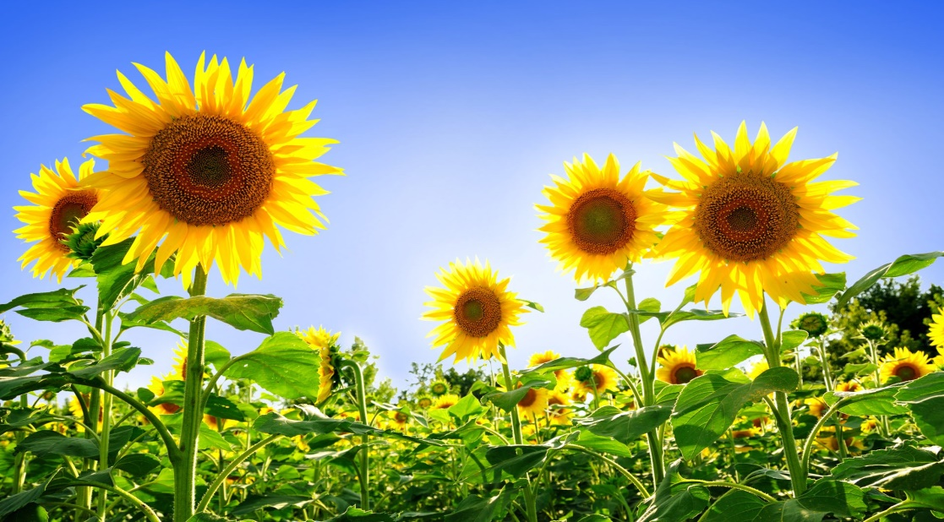
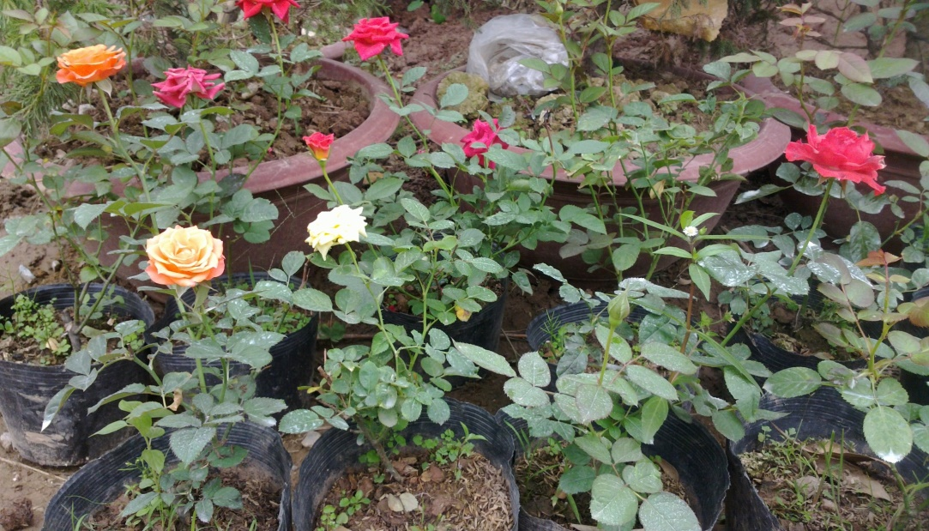
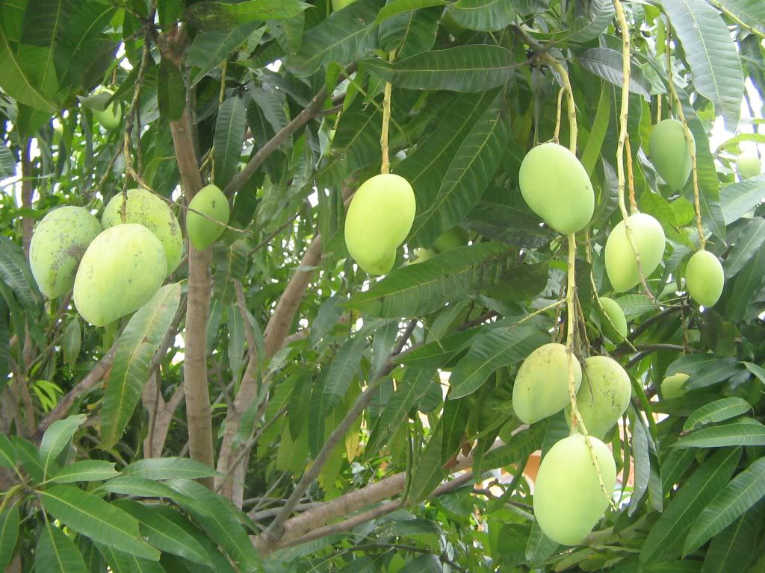

Slide 14
3. Dựa vào các câu trả lời trên, hãy viết một kết bài mở rộng cho bài văn.

Slide 15
4. Em hãy viết kết bài mở rộng cho một trong các đề tài dưới đây :
a) Cây tre ở làng quê.
b) Cây tràm ở quê em.
c) Cây đa cổ thụ ở đầu làng.

Slide 16
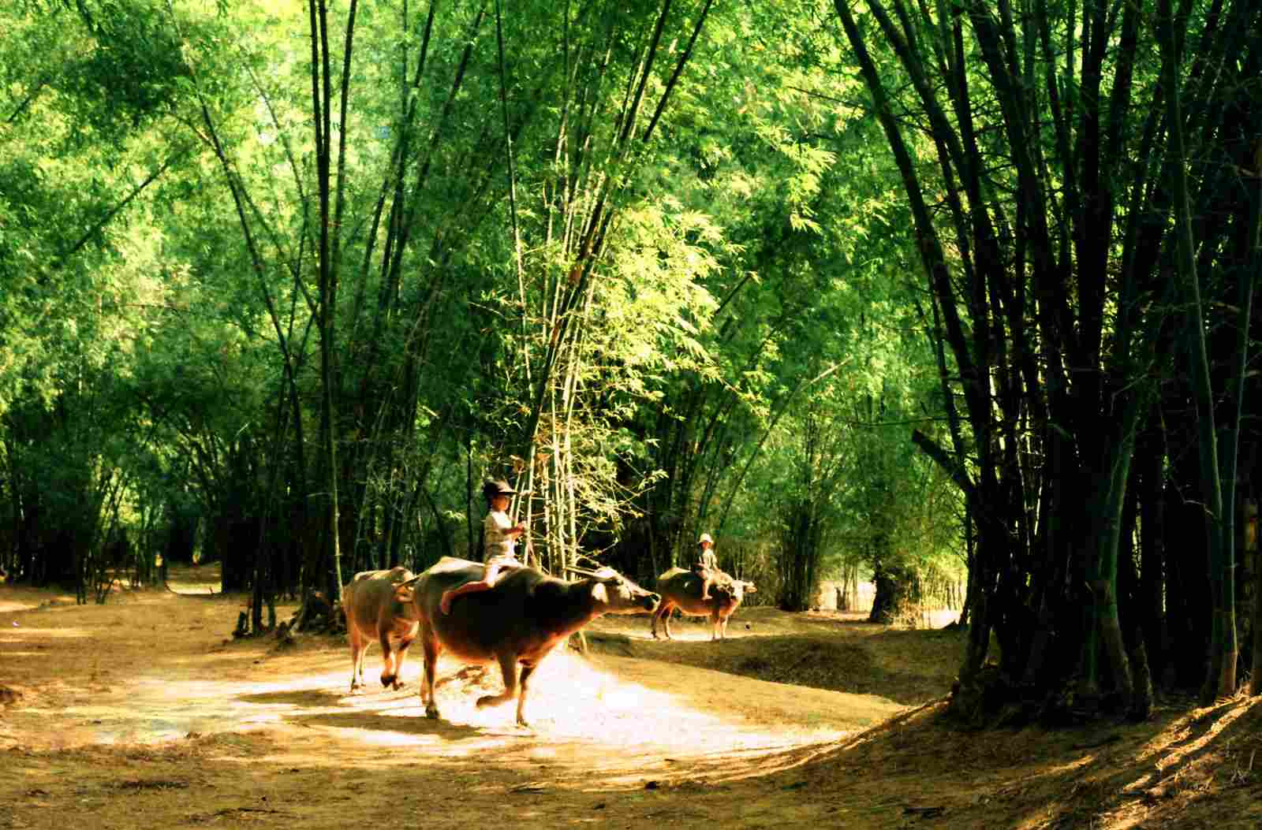

Slide 17
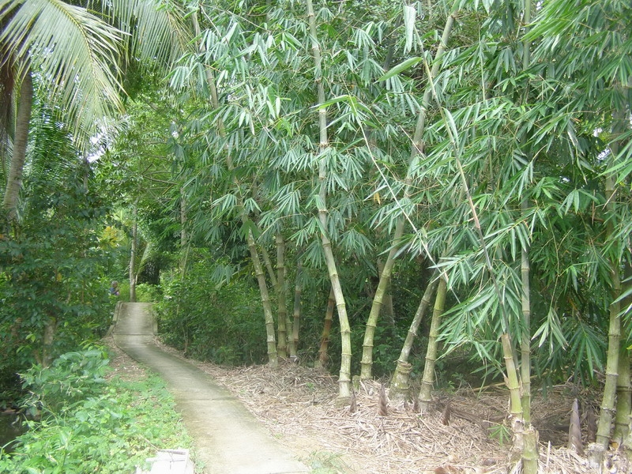

Slide 18
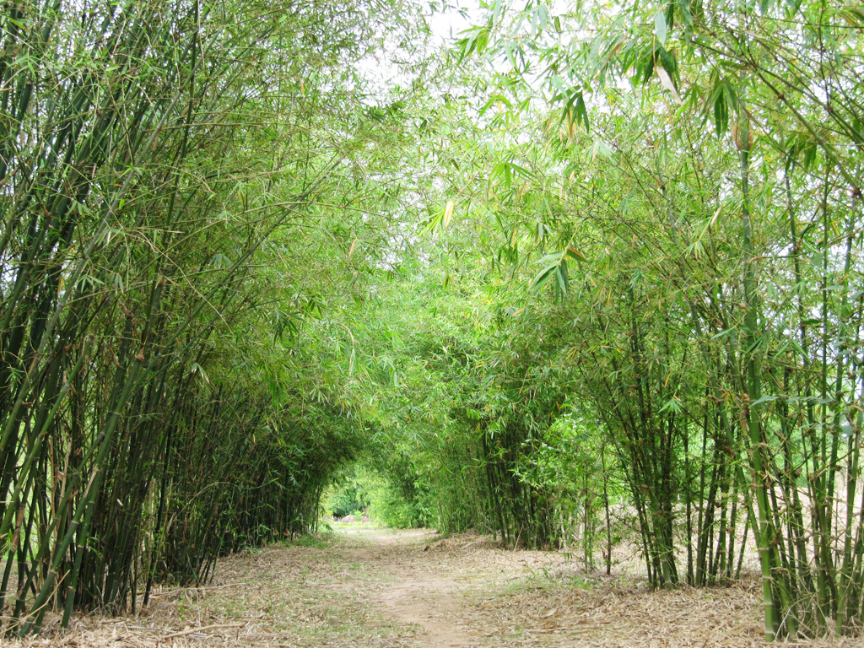

Slide 19
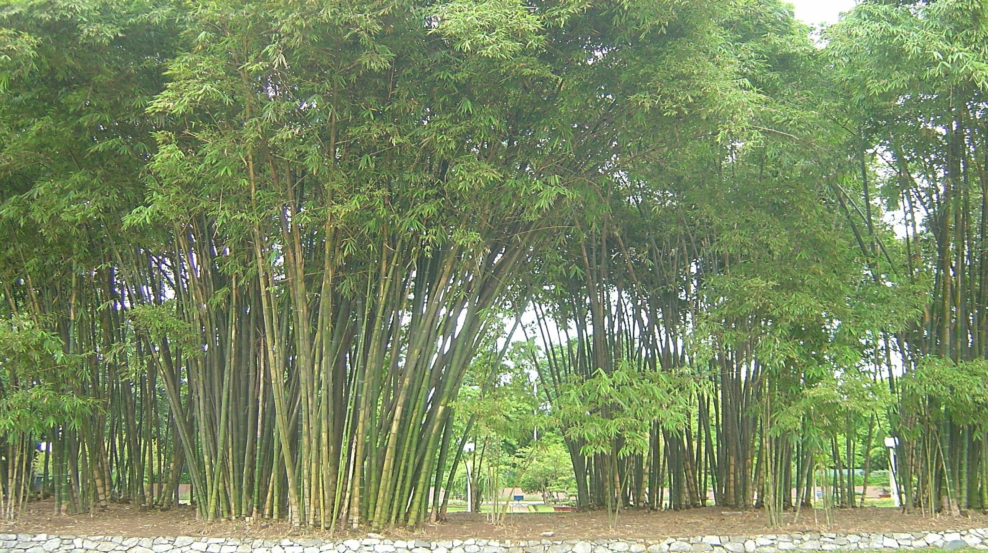

Slide 20
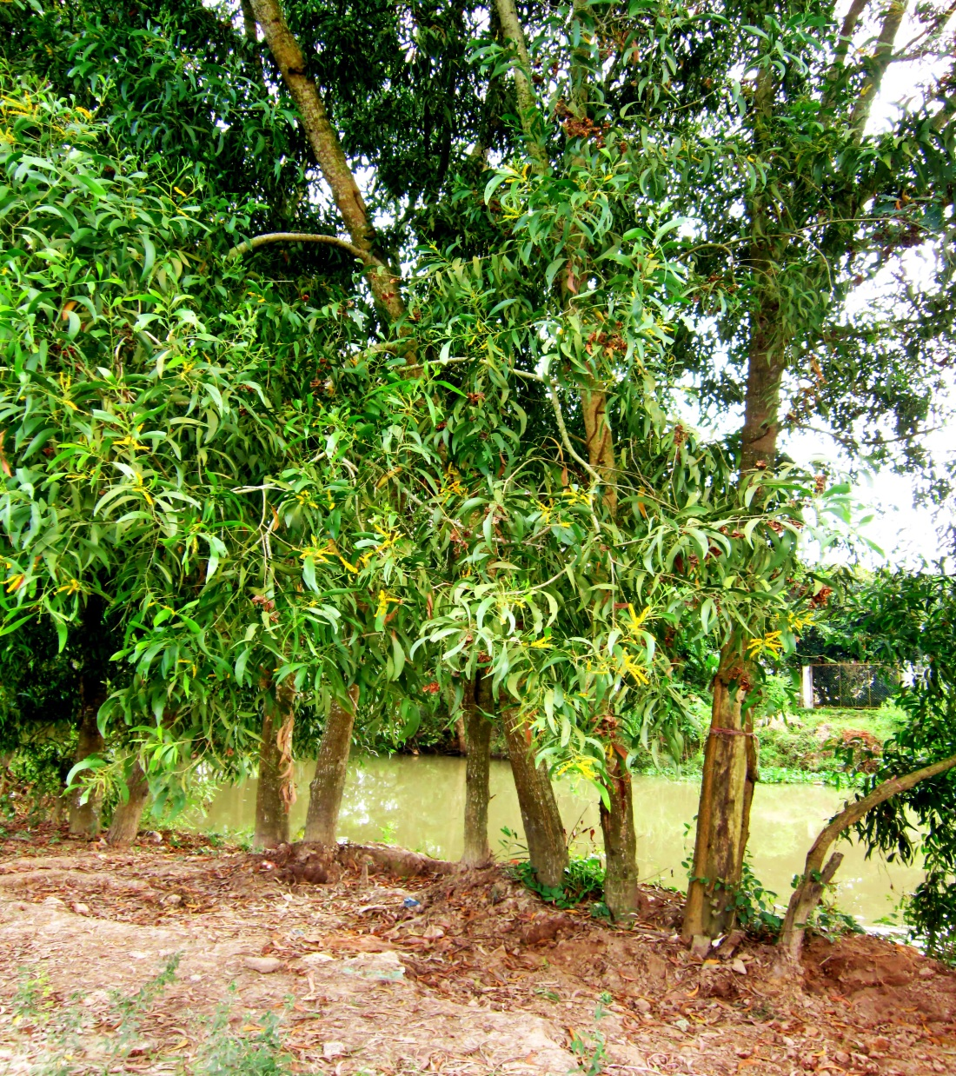
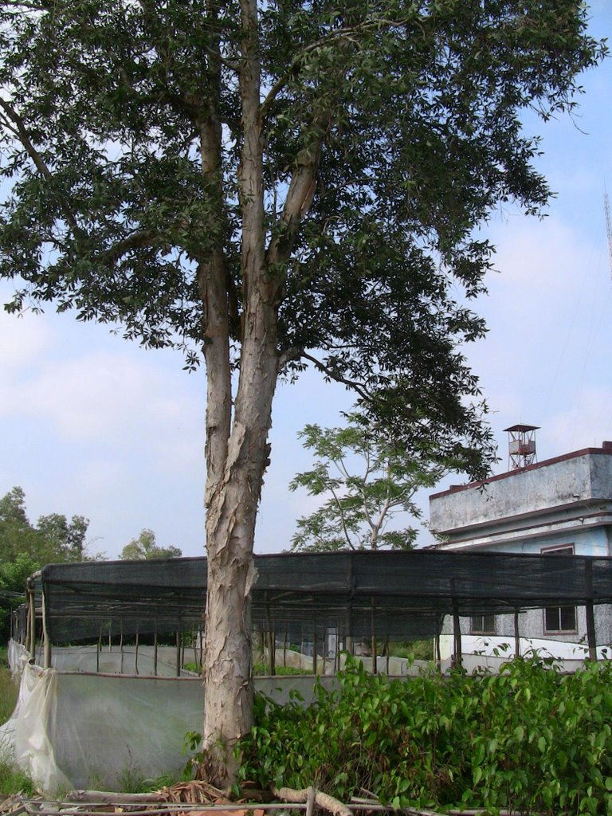

Slide 21
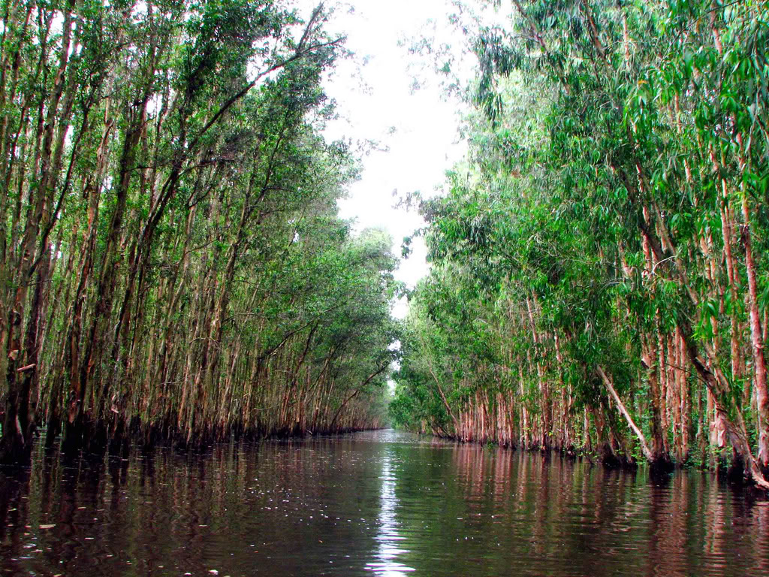

Slide 22
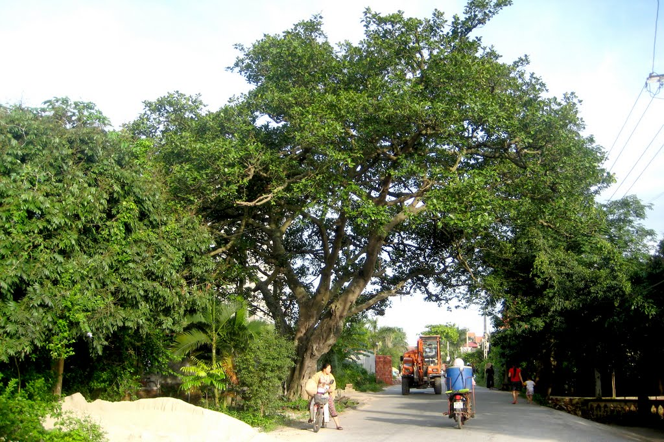

Slide 23
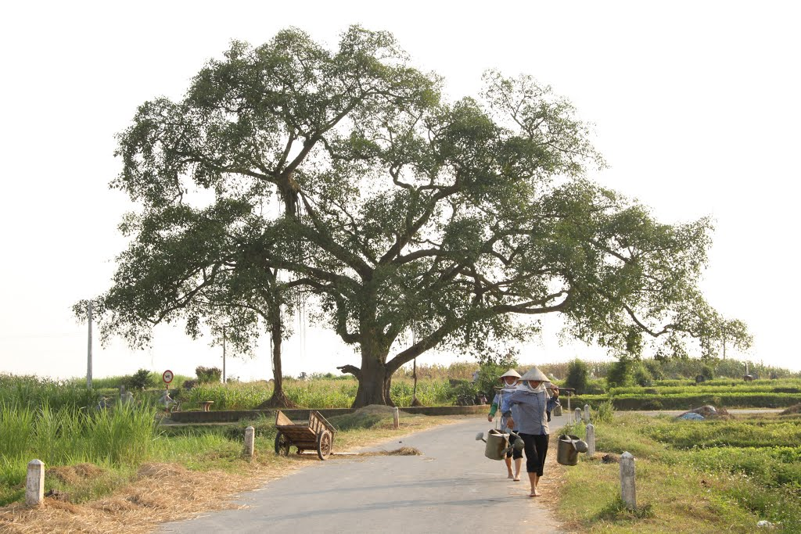

Slide 24
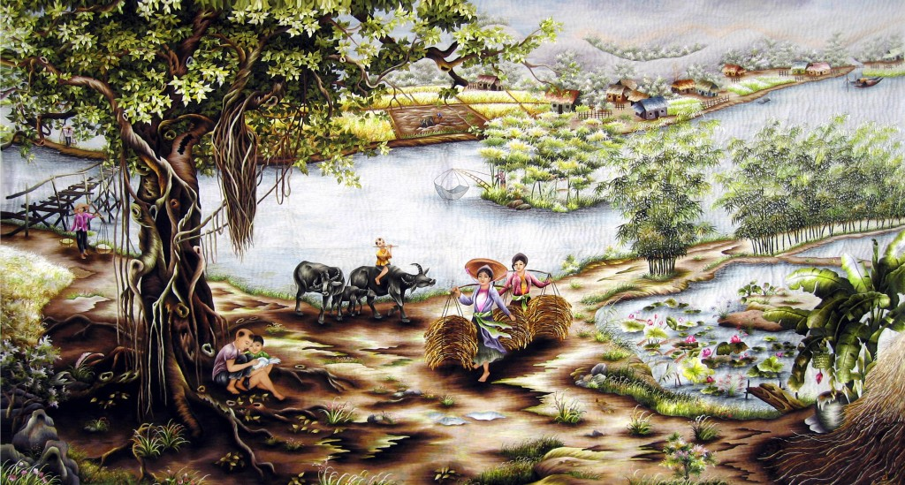

Slide 25
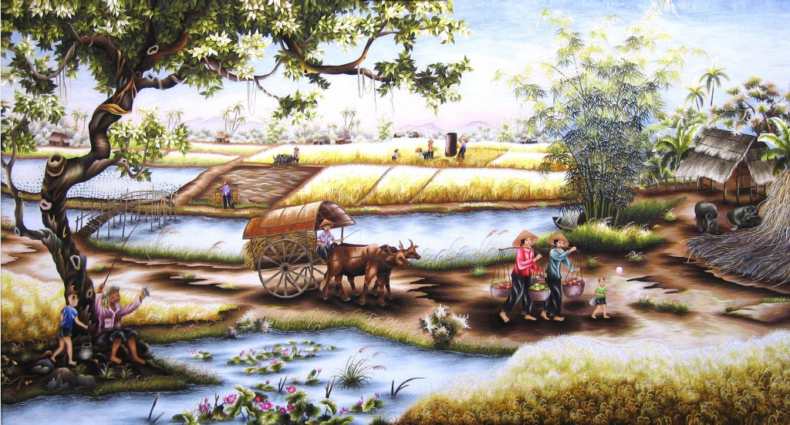

Slide 26
Gợi ý nhận xét
+ Kết bài đã đúng yêu cầu chưa ?
+ Bạn đã nêu lên được ích lợi của cây và tình cảm của mình đối với cây chưa ?
+ Cách diễn đạt, dùng từ, chính tả... của bạn đúng chưa ?

Slide 27
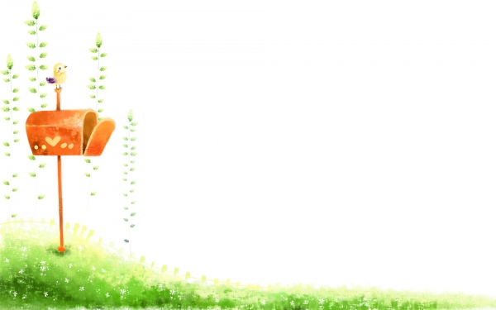

Tiết học kết thúc

